Slide 1

BQG系列
矿用气动隔膜泵
汇报：kuangan002

Slide 2

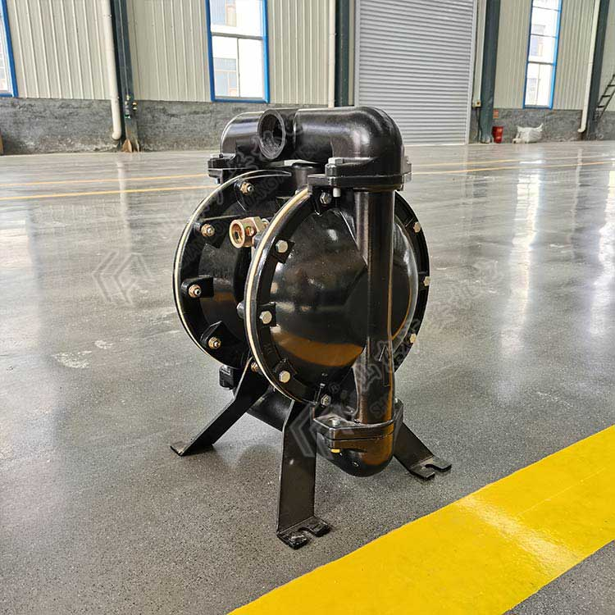
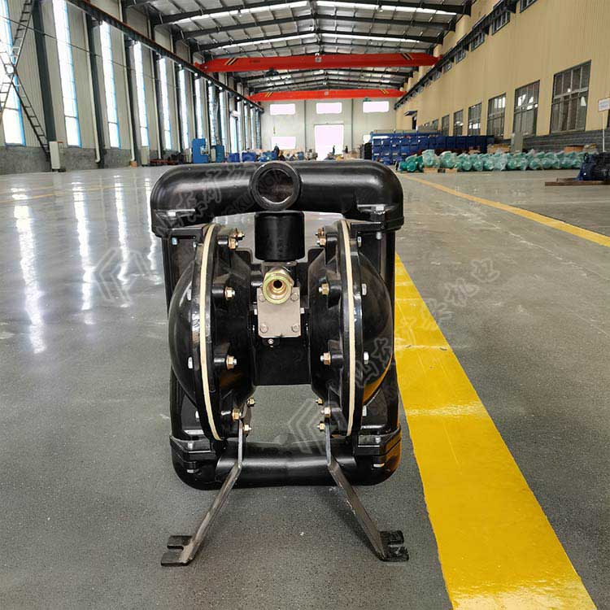
BQG系列矿用气动隔膜泵

Slide 3

行业PPT模板http://www.1ppt.com/hangye/
CONTENTS
1.BQG系列矿用气动隔膜泵介绍
2.BQG系列矿用气动隔膜泵
设计
3.BQG系列矿用气动隔膜泵
安装
4.BQG系列矿用气动隔膜泵工作环境条件

Slide 4


BQG系列矿用气动隔膜泵介绍
介绍
BQG系列矿用气动隔膜泵用于煤矿井下排送清水，或含有固体颗粒杂质（体积浓度小于2%）的污水，亦可适用于非煤矿山，输送介质类似的其他场合。

Slide 5
BQG系列矿用气动隔膜泵设计
6 5%
1
2
3 5%
BQG系列矿用气动隔膜泵采用、吸收并改进了先进的气动隔膜泵生产工艺及技术,本产品系专项为煤矿设计,具有传统潜水电泵、泥浆泵、杂质泵、软轴泵的功能，是传统矿用水泵的一次革命。
关键是解决了传统水泵的an全问题，产品在低气压下都可以提供很高的输送速度，而且与范围广泛的材料相容，本水泵拥有抗失速设计、模块化气动马达流体部分。

Slide 6
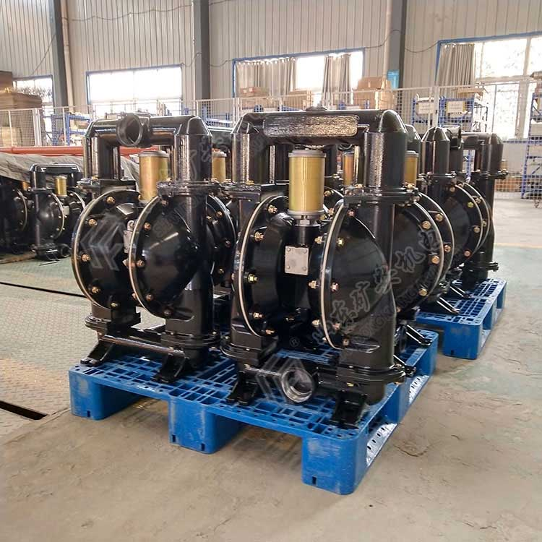
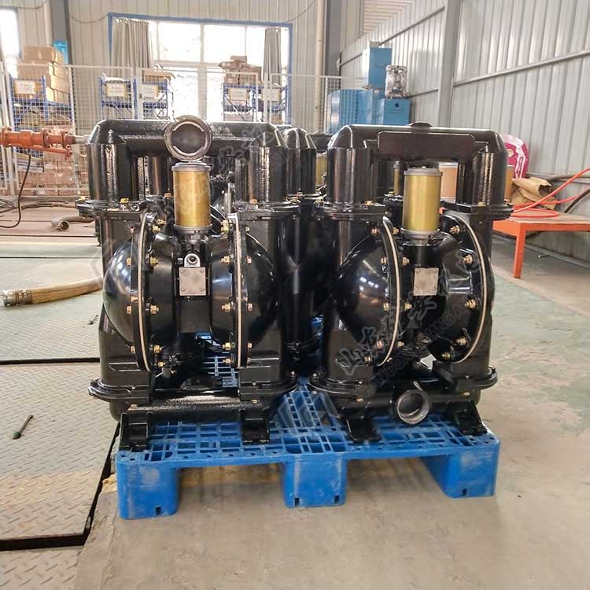
BQG系列矿用气动隔膜泵
实物图
... ￥ | 27 %
... ￥ | 57 %
... ￥ | 56%

Slide 7

BQG系列矿用气动隔膜泵安装
1.泵上口为出水口，下吸水口连接处须扎紧。
2.入口处材料供应管道不能太小，否则容易堵塞，且不使用容易瘪塌的软管。
3.将隔膜泵支脚固定在适当的表面上，肆零零捌捌陆零伍叁柒，以防止振动损坏。
4.如果隔膜泵几小时内不启动，断开气体供应。

Slide 8
BQG系列矿用气动隔膜泵工作环境条件
工作
环境
条
件
1.动力用压缩空气，压力应在0.2～0.7 Mpa范围；山东矿安机电有限公司
2.输送介质温度不超过40℃；
3.输送介质的PH在4～10范围内；
4.含固体颗粒的zui大直径不超过6～9mm，其体积浓度不超过2%；
5. 环境温度: -20℃～50℃；
6. 环境湿度：≤95%（当环境温度为＋25℃时）；
7.大气压力：80kPa～106kPa；
8.适用于煤矿井下煤尘及甲烷爆炸性气体的危险场所,但无破坏绝缘的腐蚀性气体的场合。

Slide 9
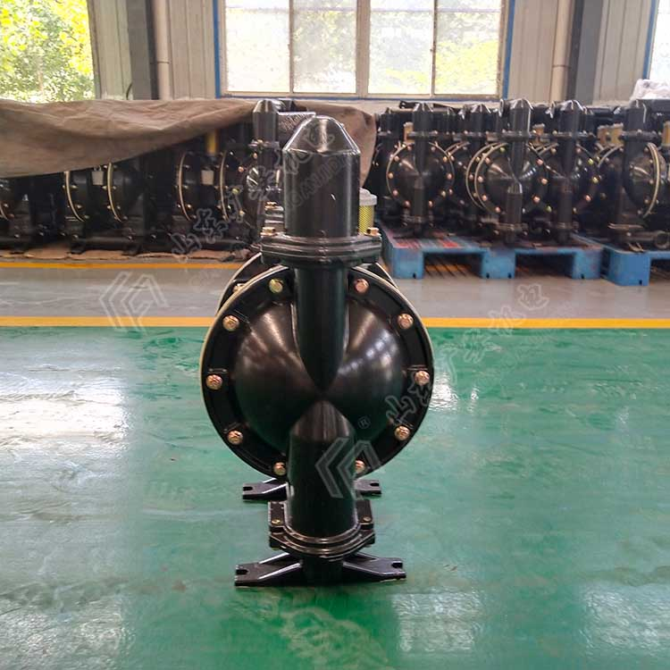
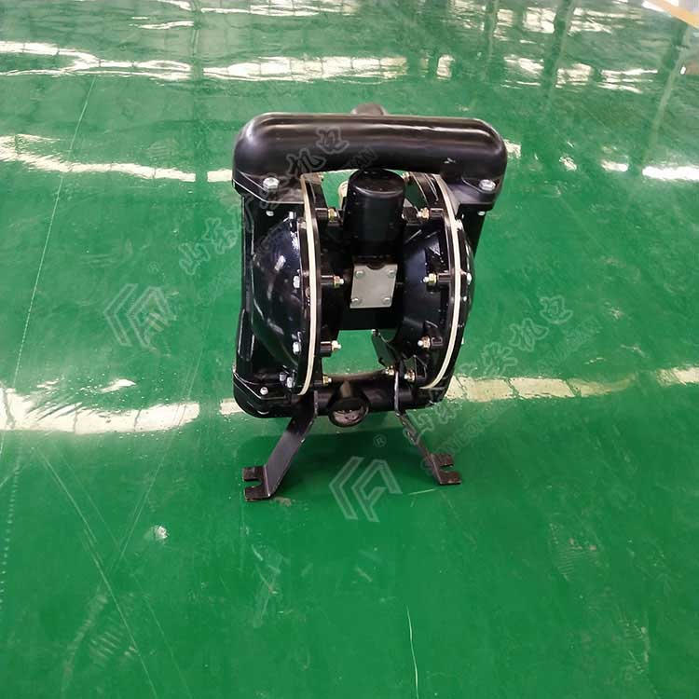
01
矿用气动隔膜泵
BQG系列
矿用气动隔膜泵
02
实物图
图片

Slide 10
THANKS
山东矿安机电

